Slide 1
第三节 核磁共振碳谱
一、核磁共振碳谱的特点
二、¹³C NMR的主要参数-化学位移
三、耦合裂分及耦合常数
四、 碳谱中几种常见的图谱
五、 碳谱的解析

Slide 2
四、碳谱中几种常见的图谱
1.质子噪声去耦谱（proton noise decoupling）
质子噪声去耦谱是最常见的碳谱。以一相当宽的频率（包括样品中所有氢核的共振频率）照射样品，由此去除¹³C和¹H之间的全部耦合，使每种化学等价的碳原子仅出现一条共振谱线；
有几种不同种类的碳原子，即有几条共振谱线；
由于不同种类的碳原子NOE效应和T₁不同，峰高不能定量反映碳原子的数目。

Slide 3
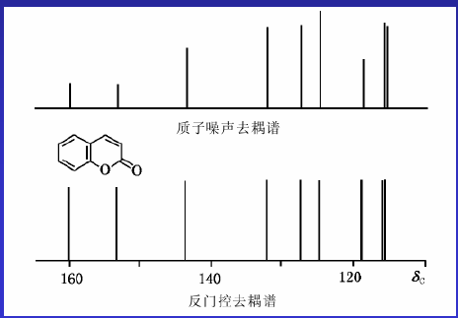
2.反转门控去耦谱（inverse gated decoupling）
反转门控去耦是用加长脉冲间隔，使脉冲间隔大于5T₁,T₁为该化合物各碳原子中最长纵向弛豫时间，使分子中所有碳核磁化强度矢量均恢复至平衡状态，NOE的增益很少，使谱线强度能够代表碳数的多少的方法，由此方法测得的碳谱称为反转门控去耦谱，亦称为定量碳谱。
a
b

Slide 4
3.DEPT（Distortionless Enhancement by Polarization Transfer）谱
DEPT谱法是确定碳原子级数最常用的方法，由此得到的谱称为DEPT谱图。
DEPT谱有下列三种谱图：
DEPT 135谱：CH₃、 CH出正峰， CH₂出负峰。
DEPT 90谱：只有CH出正峰
DEPT 45谱：CH₃、CH₂、CH均出正峰。
与质子噪声去偶谱对比, 季碳可辨别出来

Slide 5
d
c
b
a
化合物17
DEPT 135谱：CH₃、 CH出正峰， CH₂出负峰。
DEPT 90谱：只有CH出正峰
DEPT 45谱：CH₃、CH₂、CH均出正峰。
与¹³C全去偶谱对比, 季碳可辨别出来。
季碳均不出峰

Slide 6
五、碳谱的解析
1. 碳谱的解析步骤
2. 碳谱解析解析实例

Slide 7
1.碳谱的解析步骤
1）由分子式计算不饱和度
2）区分谱图中的溶剂峰和杂质峰
除氘代水（D₂O）等少数不含碳的氘代溶剂外，溶剂中的碳原子在碳谱中均有相应的共振吸收峰
一般杂质峰均为较弱的峰。当杂质峰较强而难以确定时，可用反转门控去耦的方法测定定量碳谱，在定量碳谱中各峰面积（ 峰强度）与分子结构中各碳原子数成正比，明显不符合比例关系的峰一般为杂质峰。

Slide 8
3) 分析化合物结构的对称性
在质子噪声去耦谱中每条谱线都表示一种类型的碳原子，故当谱线数目与分子式中碳原子数目相等时，说明分子没有对称性，而当谱线数目小于分子式中碳原子数目时，则说明分子中有某种对称性，

Slide 9
4) 按化学位移值分区确定碳原子类型
分为三个区，根据这三个区域可大致归属谱图中各谱线的碳原子类型
饱和碳原子区（δ<100） 饱和碳原子若不直接和杂原子（ O、S、N、F 等）相连，其化学位移值一般小于 55。
不饱和碳原子区（ δ 90-160） 烯碳原子和芳碳原子在这个区域出峰。当其直接与杂原子相连时，化学位移值可能会大于 160。叠烯的中央碳原子出峰位置也大于 160。炔碳原子化学位移值范围为 70-100。
羰基或叠烯区（ δ >150）叠烯的中央碳原子出峰位置也大于 160；羰基碳原子的 δ值一般 >160。其中酸、酯和酸酐等羰基碳原子在 160-180 出峰，酮和醛在 200 以上出峰。

Slide 10
5）碳原子级数的确定
测定化合物的DEPT谱并参照该化合物的质子噪声去耦谱，对DEPT-45、DEPT-90 和 DEPT-135 谱进行分析，由此确定各谱线所属的碳原子级数。根据碳原子的级数，便可计算出与碳相连的氢原子数。若此数目小于分子式中的氢原子数，则表明化合物中含有活泼氢，其数目为二者之差。

Slide 11
6）对碳谱各谱线进行归属，推测可能结构
确定了碳谱中的溶剂峰和杂质峰、分子有无对称性、各谱线所属的碳原子的类型以及各谱线所属的碳原子的级数后，对于简单的化合物，已知分子式后，即可推测出结构单元并进一步组合成若干可能的结构式，通过对碳谱的指认，从中找出最合理的结构式。

Slide 12
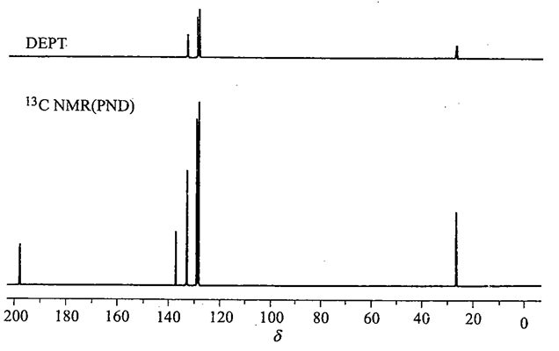
2. 碳谱解析实例
例1 化合物C₈H₈O，根据¹³CNMR谱图确定结构，并说明依据。

Slide 13
1) 计算不饱和度
f = 1+8-8/2 = 5
2) 分子对称性的分析
6条谱线 分子式有8个碳原子 存在一定的对称性
3) 碳原子的化学位移值的分区
羰基区 δ=192 C=O （和不饱和基团相连）
不饱和碳原子区 δ=128 129 132 137 四条谱线
单取代苯或对位取代苯
饱和碳原子区 δ=26

Slide 14
4)碳原子级数的确定
质子噪声去偶谱与DEPT谱比对
羰基区 δ=192 季碳
不饱和碳原子区δ=128,129,132 CH 以及δ=138 季碳(单取代苯)
饱和区 δ=28 可能是CH₃或CH₂或CH
5)结构单元
C=O,单取代苯
6)剩余结构单元
CH₃
7) 结构

Slide 15
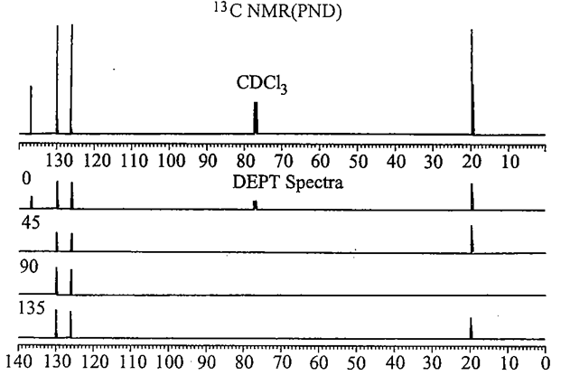
例 2 化合物C₈H₁₀，根据如下¹³CNMR谱图确定结构，并说明依据。

Slide 16
1） 计算不饱和度
f = 1+8-8/2 = 5 推测含有苯环
2）分子对称性的分析
4条谱线 分子式有8个碳原子 存在一定的对称性
3）碳原子的化学位移值的分区
不饱和碳原子区 δ=126 130 137 3条谱线
饱和碳原子区 δ=19 1条谱线

Slide 17
4）碳原子级数的确定
质子噪声去偶谱与DEPT谱比对
饱和碳原子区 δ=19 CH₃
不饱和碳原子区 δ=126，130 CH以及δ=137 季碳
5）结构单元
二取代苯环, CH₃
6）剩余结构单元
CH₃
根据质子噪声去耦谱苯环区域出现三条谱线，而在DETP谱出现两条谱线，说明该苯环为两个相同基团邻位取代
7） 结构

Slide 19
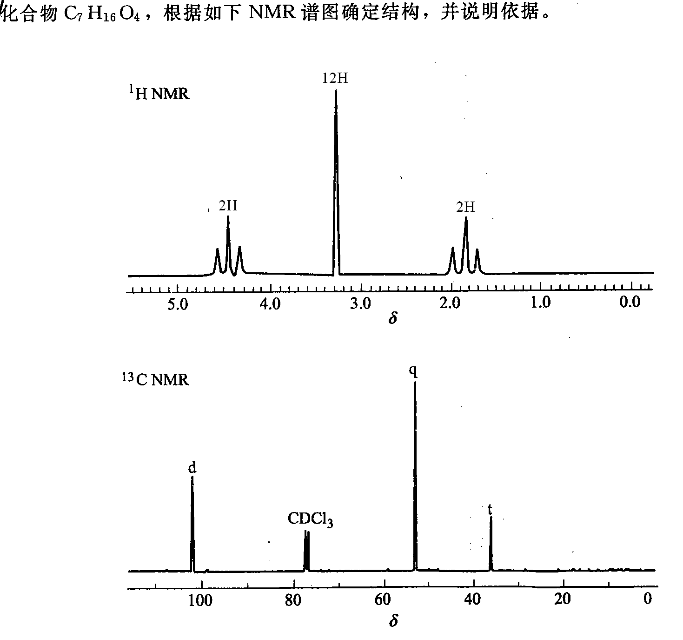

Slide 20
根据如下谱图确定化合物（M=130）结构，并说明依据。

